Slide 1
Разработка и создание конструктора «Модели кристаллических решеток»
Акселерационная программа «Мосполитех-Чебоксары 3.0»
Чебоксарский институт (филиал) Московского политехнического университета
Кафедра «Транспортно-энергетические системы»

Slide 2

Пользователь и проблема
Изучение химии и материаловедения происходит эффективнее при наличии эстетичного и понятного демонстрационного материала.
Юридические лица: вузы, техникумы, школы, где преподается химия и материаловедение
Физические лица: преподаватели, репетиторы по химии и материаловедении, научные работники

Slide 3
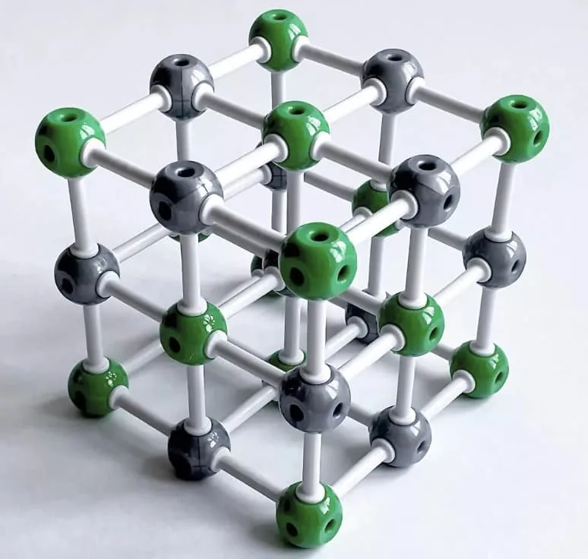
Актуальность проекта
Образовательные учреждения испытывают нехватку недорогих современных ярких моделей кристаллических решеток.
Экологичность проекта: планируется использовать переработанный пластик
Предлагаемый вариант моделей кристаллических решеток крупнее, чем у конкурентов, и вариативнее.

Slide 4
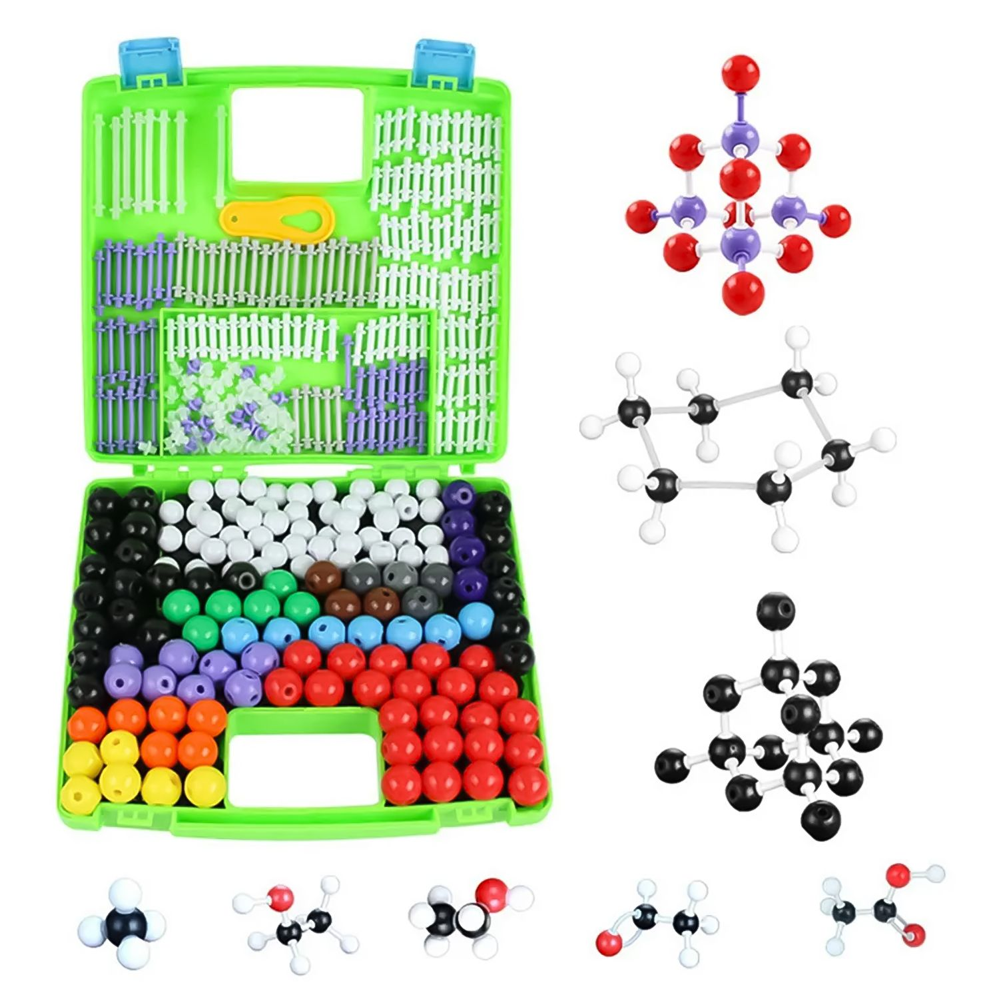
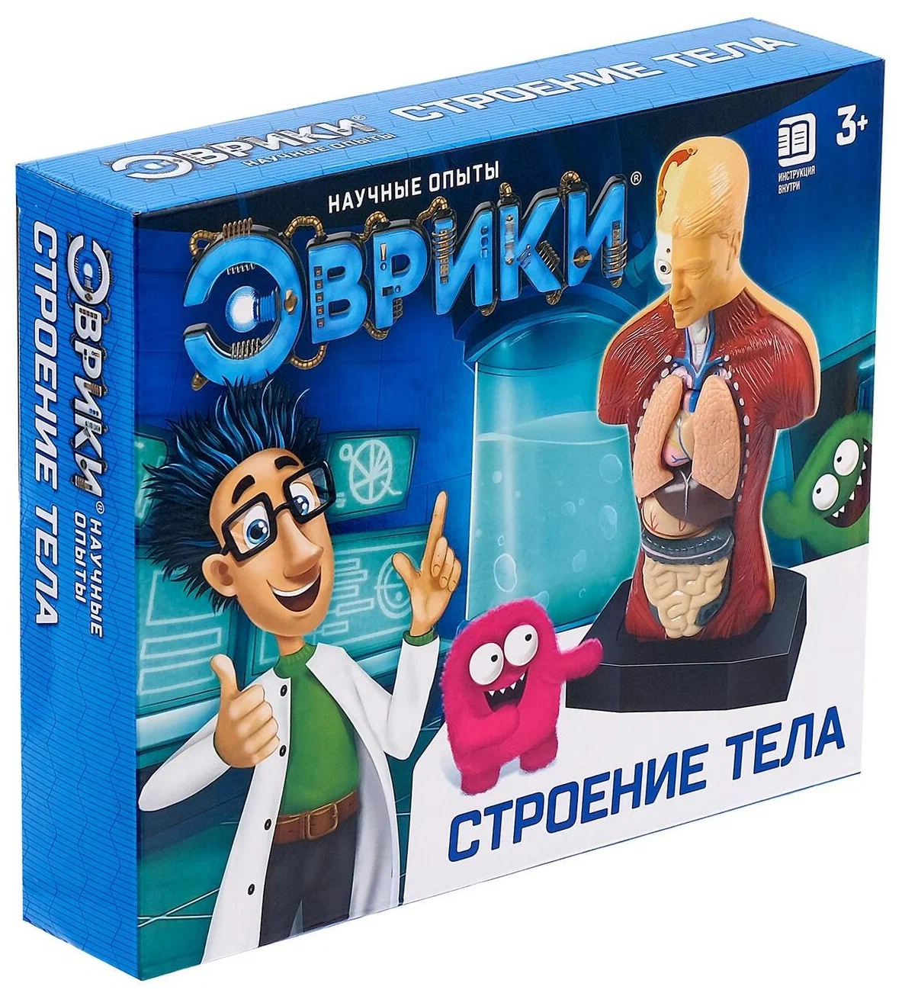
Конкуренты (аналоги)
Internationalshop, Molecmod, Эврики, Логия, SovLab Corp

Slide 5
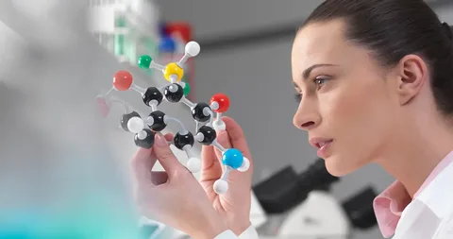
Решение
Конструкторская разработка элементов кристаллической решетки и 3D печать моделей из пластика.
Данная продукция улучшает качество обучения, ведь обучающийся видит наглядно структуру кристаллической решетки, а также позволяет преподавателям показывать разные виды кристаллического строения.
Использование переработанного пластика решает экологическую проблему утилизации пластмасс.

Slide 6


Бизнес-модель
Продажа продукта через тендеры на площадках РосТендер, ЕИС закупки и др.

Slide 7
Текущие результаты
Создана команда
Есть видение проблемы и путей ее решения: создание 3D-моделей элементов конструктора, их адаптация для печати

Slide 8
Планы развития
Разработка макетов деталей конструктора, применимого для сбора моделей кристаллических решеток разных типов
Печать на 3D принтере конструкционных элементов конструктора.
Использование для печати переработанного пластика: адаптировать технологии сбора пластика и его переработки под имеющееся оборудование (3D принтер)

Slide 9
Команда
Чубаров Петр Алексеевич - лидер проекта
Кисапов Александр Николаевич
Сироткин Данил Альбертович
Юшков Михаил Алексеевич
Иванов Виктор Николаевич
Николаев Валерий Сергеевич

Slide 10
Спасибо за внимание
Контактные данные: +7 (902) 019-78-12

